Slide 1
Kiểm thử cơ bản
Bài 4: Các phương pháp kiểm thử

Slide 2

Nội dung bài học
Functional Testing
Non-functional Testing

Slide 3

Tổng quan
quy trình kiểm thử

Slide 4
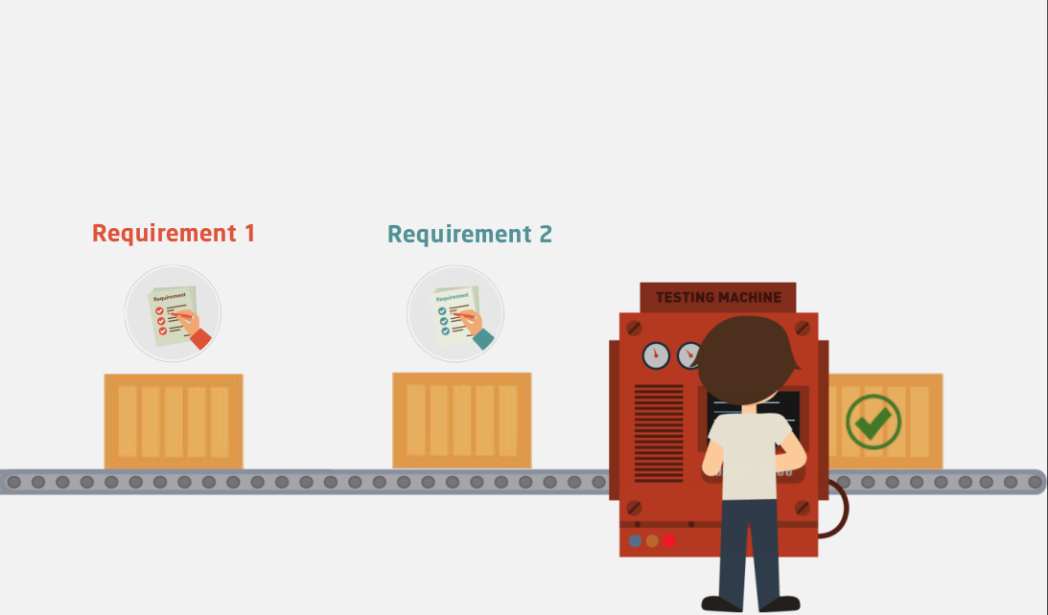
Phát triển phần mềm

Slide 5

Xác nhận nội dung kiểm thử

Slide 6
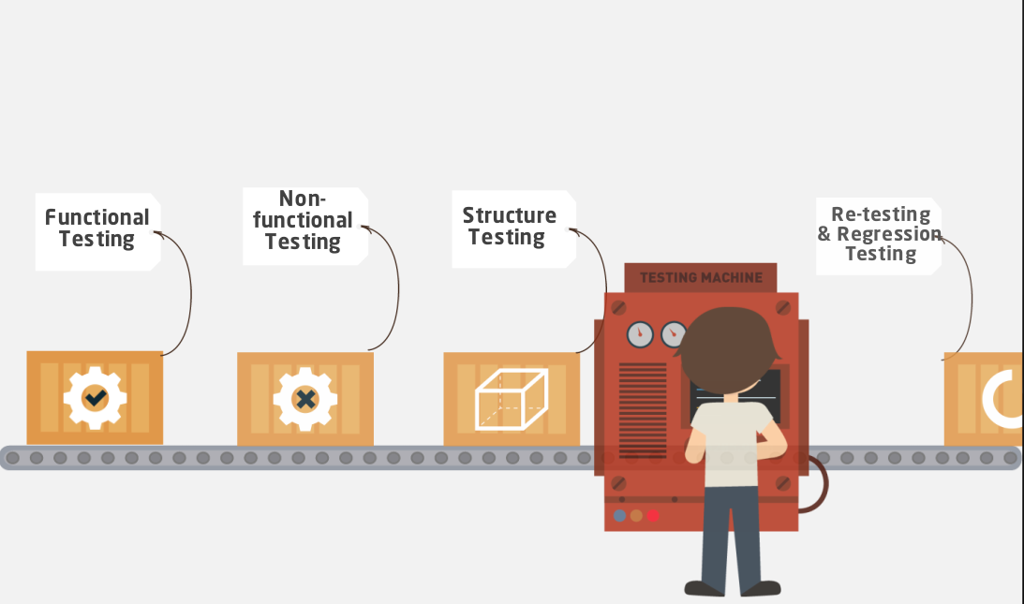

Slide 7
Functional Testing

Slide 8
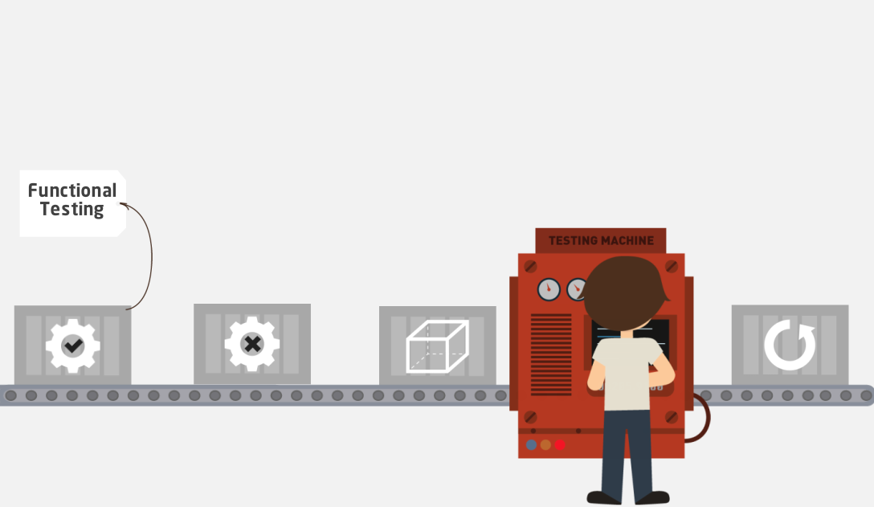
Kiểm thử chức năng
Kiểm thử các nội dung liên quan đến chức năng của phần mềm

Slide 9
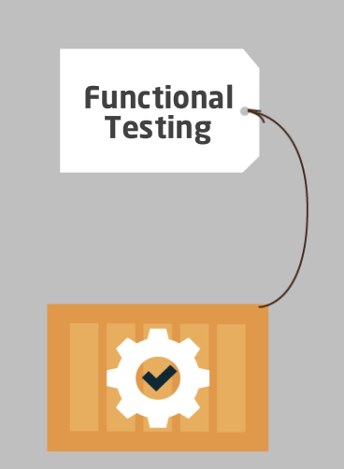
Funtional testing
Sản phẩm có chức năng gì
Kiểm tra hệ thống chức năng của phần mềm
Phần mềm hoạt động giống với đặc tả ban đầu
Tập trung vào các tương tác bên ngoài vào hệ thống

Slide 10

Functional Testing
Sử dụng được với tất cả quy trình kiểm thử
Unit Testing
Integration Testing
System Testing
User Acceptance Testing

Slide 11
5 đặc trưng
Tính phù hợp
Tính chính xác
Tính tuân thủ
Tính tích hợp
Tính bảo mật

Slide 12
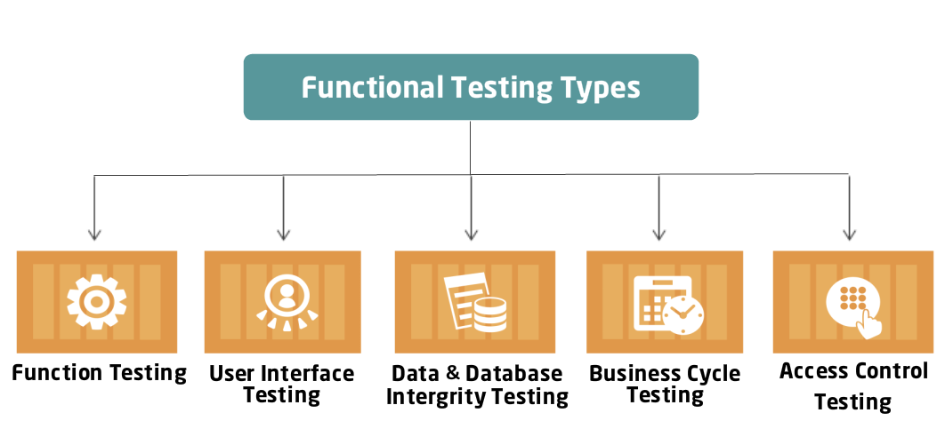
Phân loại

Slide 13
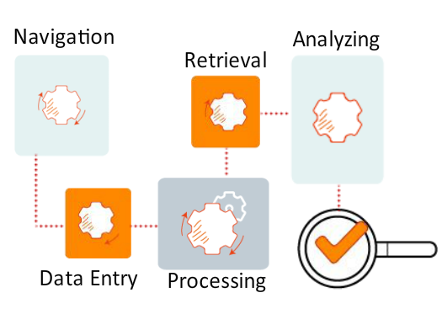
Function testing
Kiểm tra hoạt động hay chức năng của phần mềm thông qua việc tương tác với hệ thống giao diện sản phẩm
Phân tích kết quả trả về

Slide 14
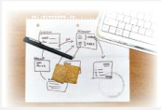

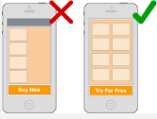
User interface testing
Hệ thống liên kết
Phương thức truy cập
Các thành phần trên giao diện

Slide 15

Data & database integrity testing
Kiểm tra dữ liệu trả về
Kiểm tra dữ liệu cung cấp cho các phương thức
Kiểm tra các hoạt động của hệ thống cơ sở dữ liệu

Slide 16
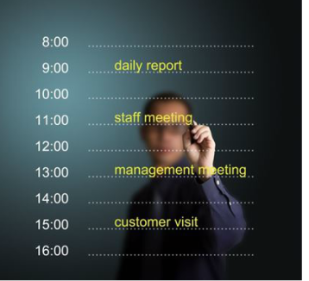
Business circle testing
Đảm bảo tất cả chức năng hoạt động theo yêu cầu, quy trình của khách hàng
Sử dụng bộ giá trị đúng và sai

Slide 17
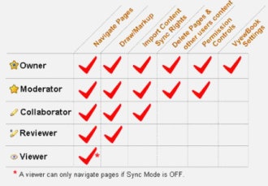
Access control testing
Đảm bảo quá trình truy cập hệ thống theo phân quyền của người dùng

Slide 18
Non-Functional Testing

Slide 19
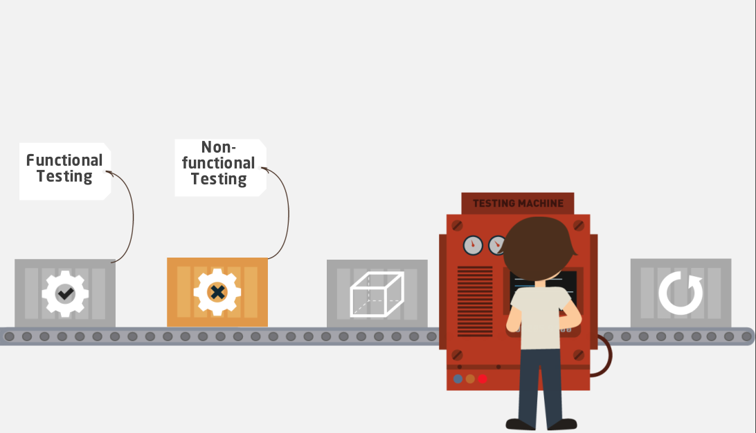
Kiểm thử phi chức năng
Kiểm thử các nội dung liên quan đến chức năng của phần mềm
Kiểm thử các nội dung liên quan đến đặc điểm, tính chất của phần mềm

Slide 20
Non-Functional Testing
Sử dụng được với tất cả quy trình kiểm thử
Unit Testing
Integration Testing
System Testing
User Acceptance Testing

Slide 21
5 đặc trưng
Tính sử dụng (Usability)
Tính linh hoạt (Portability)
Tính hiệu quả (Efficiency)
Tính bảo trì (Mantainability)
Tính bền vững (Reliability)

Slide 22
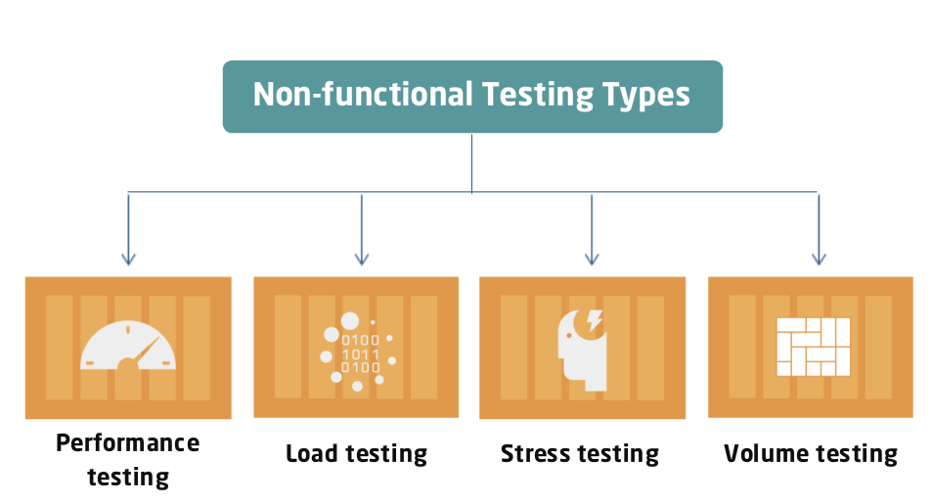
Phân loại

Slide 23
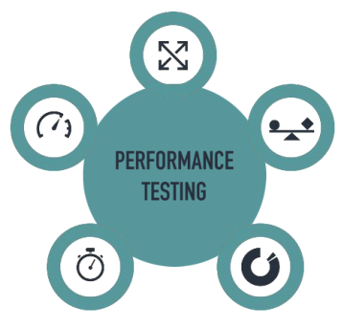
Performance Testing
Scalability
Speed
Stability
Response Time
Resource Usage

Slide 24
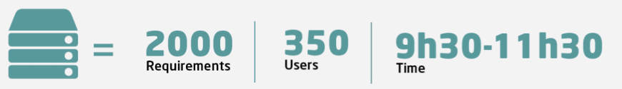
Load Testing
Tập trung vào việc xác định và đánh giá hoạt động hệ thống với số lượng người dùng truy cập đồng thời trong một thời gian nhất định

Slide 25
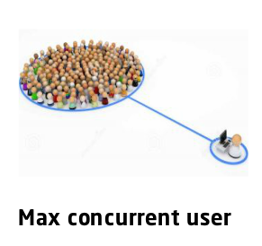
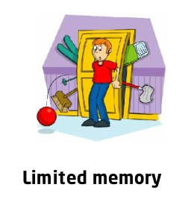
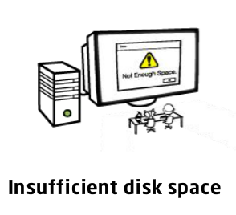
Stress Testing

Slide 26
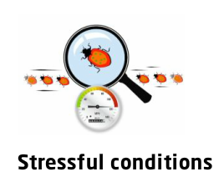
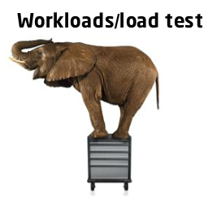
Load Testing và Stress Testing
Stress
Load

Slide 27

Volume Testing
Kiểm thử trên hệ thống dữ liệu lớn, trường hợp thao tác trên cơ sở dữ liệu lớn hoặc upload tập tin lên server có dung lượng lớn

Slide 28

Ví dụ Volume Testing
Dữ liệu phát sinh lớn khi đưa hệ thống vào triển khai thực tế

Slide 29

Tổng kết bài học
Functional Testing
Non-functional Testing

Slide 30

KẾT THÚC

